Slide 1
Rozšírenie schopností robota Lienka pomocou WiFi
Meno a priezvisko študenta: Bc. Adam Halász
Vedúci: RNDr. Jozef Šiška, PhD.
https://github.com/adamhala007/lienka-diplomova-praca.git

Slide 2
Popis
3D tlačený robot (podobný Bee-Botu)
ESP8266 čip
Vizualizácia a editovanie pomocou PC

Slide 3
Ciele
Implementovať (jazyk C) komunikáciu cez wifi
Vytvoriť webovú aplikáciu, ktorá s ním komunikuje
Setup wifi
Programovacie prostredie

Slide 4
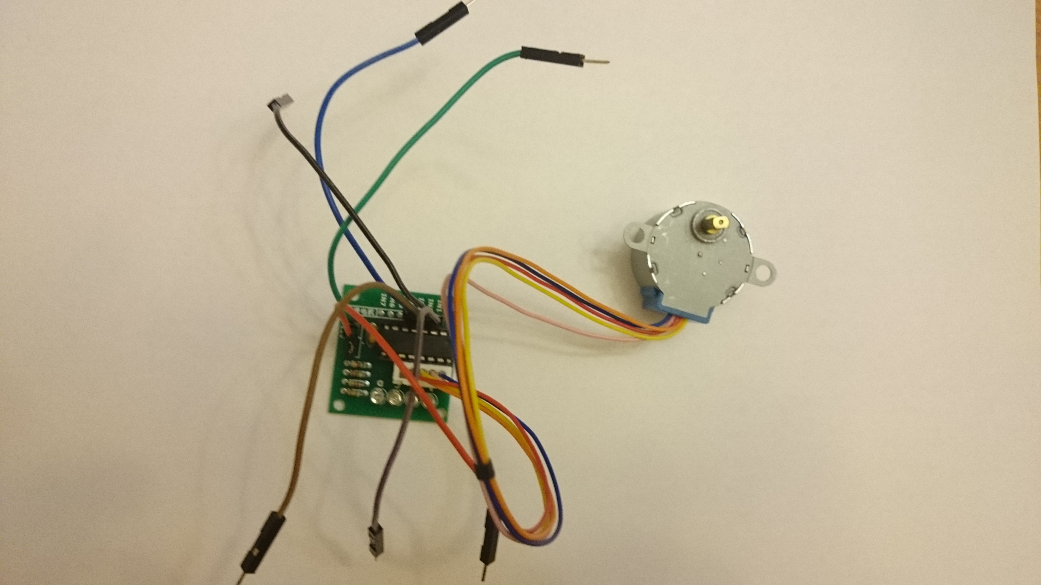
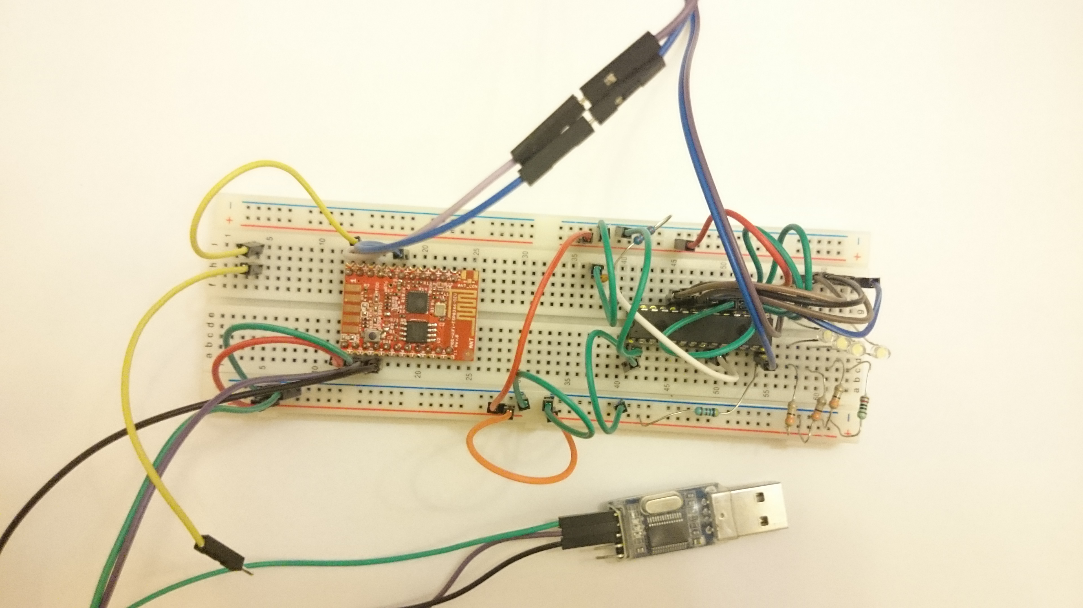
Pokroky - Hardvér

Slide 5
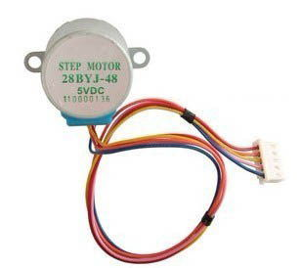
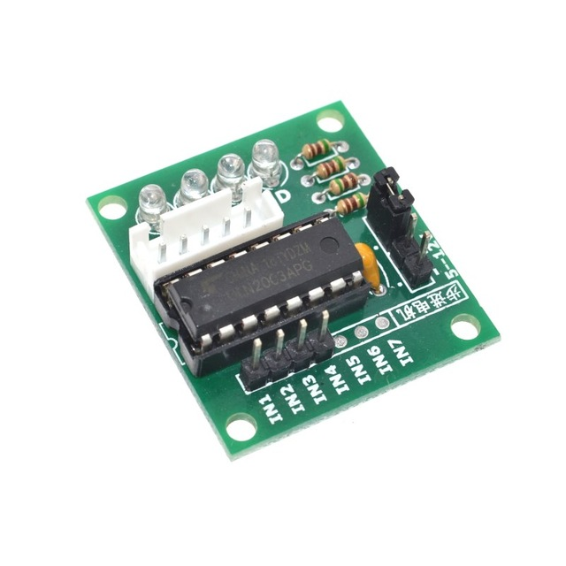
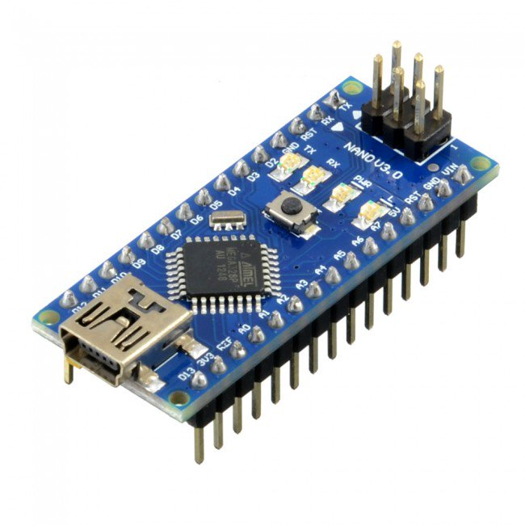
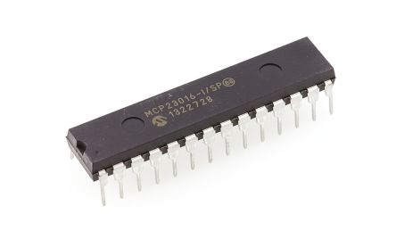
Arduino Nano
28BZJ-48
Prepojenie Arduina na MCP23016
I2C port
Prepínanie LED (na testovanie)
Prepojenie: Arduino + MCP23016 + ULN2003 + 28BZJ-48
Ovládanie krokového motora
Arduino Nano
MCP23016
ULN2003

Slide 6
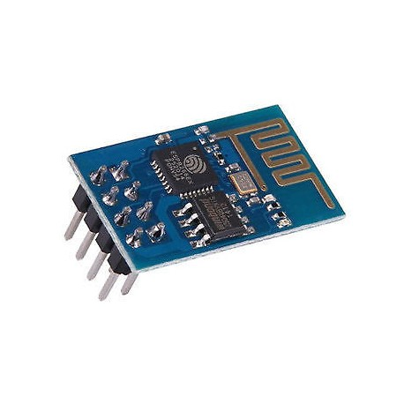
WIFI ESP-01
8 pin
Iba na učenie sa s ESP
Ovládanie LED cez web aplikáciu
Pripojenie sa na IP adresu

Slide 7
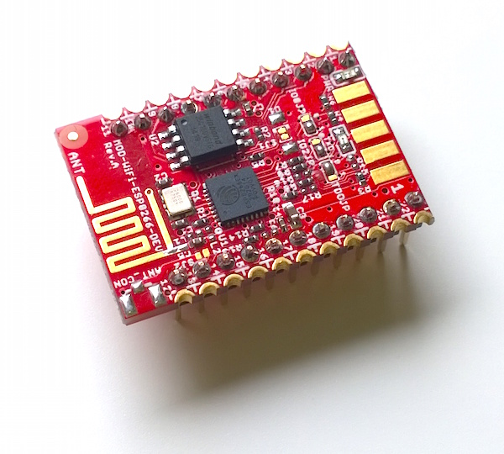
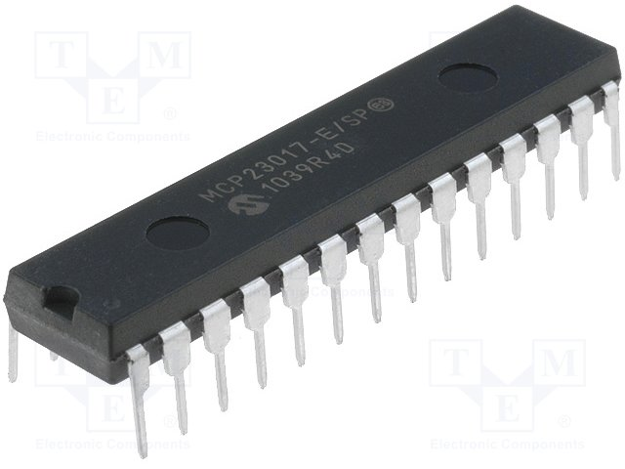
MOD-WIFI-ESP8266-DEV
22 pin
Cez I2C na MCP23017
Na MCP23016 zatiaľ nefungovalo ovládanie krokového motora
MCP23017
MOD-WIFI-ESP8266-DEV

Slide 8
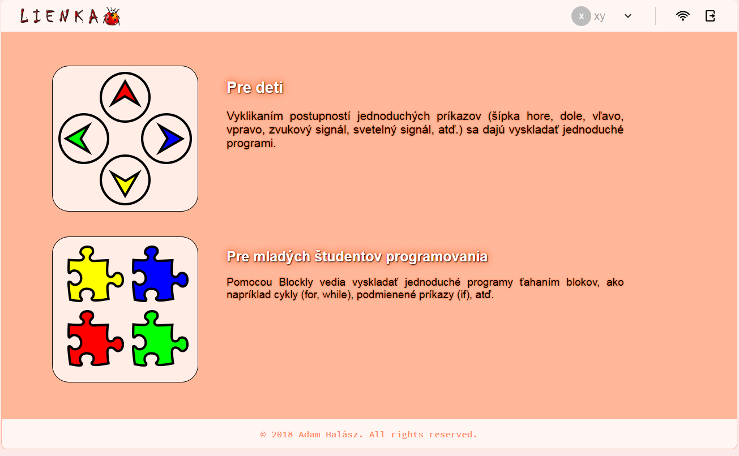
Pokroky – Softvér

Slide 9
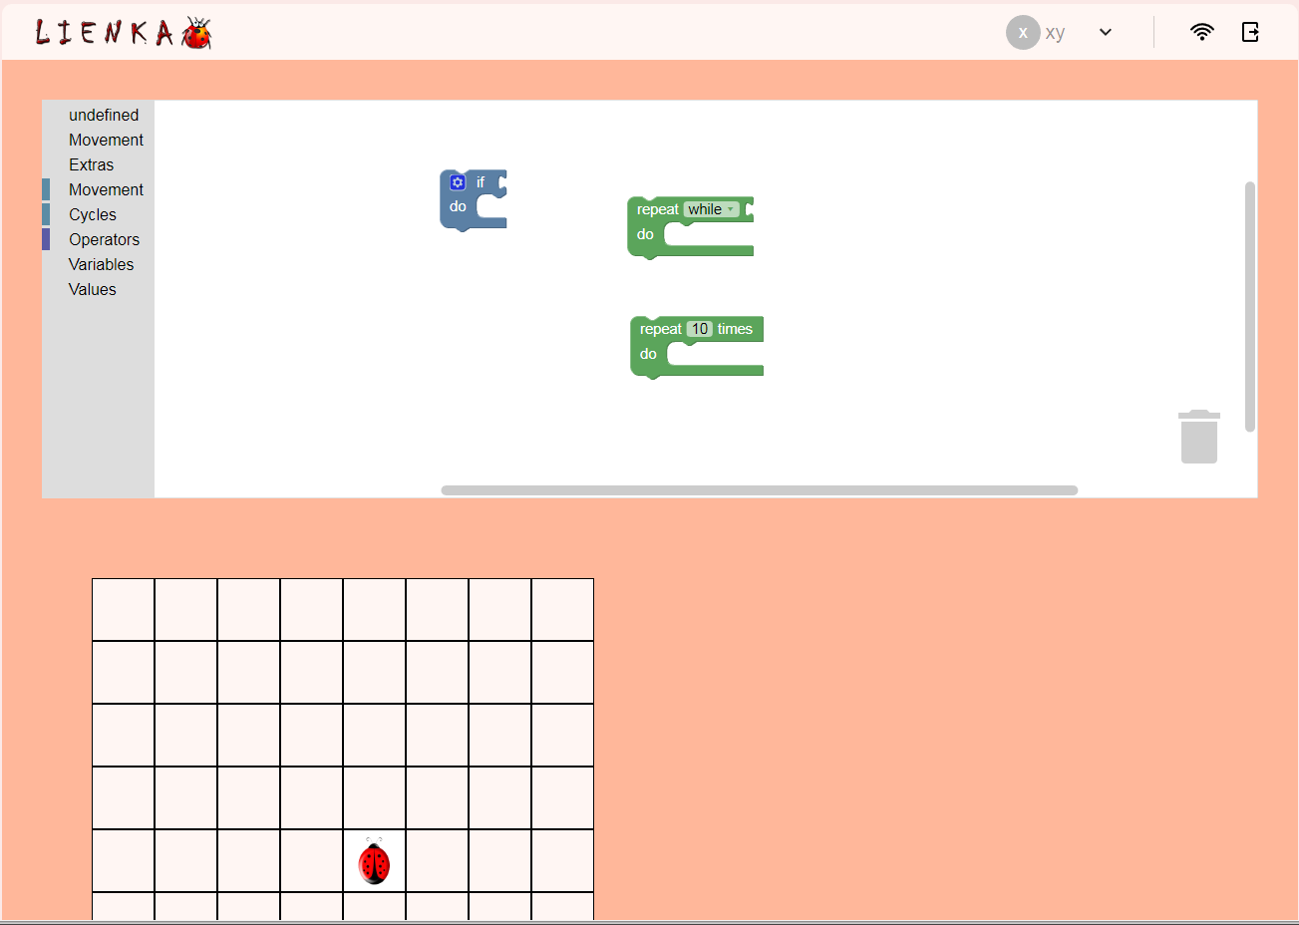
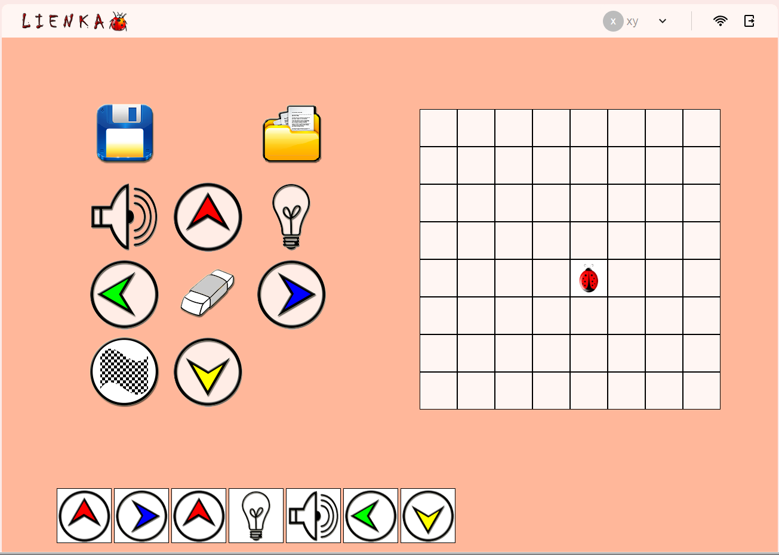
Webstránka
Základy vytvorené
Použité technológie:
React
Node.js
Firebase
Blockly
https://github.com/adamhala007/lienka.git
https://lienka-iijzubasag.now.sh/

Slide 10
Literatúra

Slide 11
Mini-languages: A way to learn programming principles
Autori: Peter Brusilovsky, Jozef Hvorecký, Eduardo Calabrese, Philip Miller
Mini-jazyk vs. štandardný programovací jazyk
Príklady mini-jazykov:
Korytnačia grafika Logo, Robot Karel, Karel-3D, ...
Úloha programovacieho prostredia
Úloha sady problémov
Tútor

Slide 12
Robotics and Programming Concepts in Early Childhood Education: A Conceptual Framework for Designing Educational Scenarios
Autori: Anastasia Misirli, Vassilis Komis
Ako vyučovať programovanie pre deti?
Roboti (napr. Lego WeDo, Bee-Bot)
Pedagogické prístupy:
Vývoj pseudo-jazyka (kartičky)
Vývoj dodatočných učebných materiálov
Iniciovanie vhodného vzdelávacieho kontextu
Učiteľ ako moderátor

Slide 13
Ďakujem za pozornosť! ☺

